Slide 1


ОБ ИНТЕРНЕТ-ОПРОСЕ ОЦЕНКИ НАСЕЛЕНИЕМ
ЭФФЕКТИВНОСТИ ДЕЯТЕЛЬНОСТИ ОРГАНОВ
МЕСТНОГО САМОУПРАВЛЕНИЯ И
РУКОВОДИТЕЛЕЙ УНИТАРНЫХ ПРЕДПРИЯТИЙ
НОВОСИБИРСКОЙ ОБЛАСТИ В 2020 ГОДУ
Шовтак Виталий Борисович
Исполняющий обязанности министра
экономического развития Новосибирской области

Slide 2

НОРМАТИВНАЯ ПРАВОВАЯ БАЗА НА ФЕДЕРАЛЬНОМ УРОВНЕ
Указ Президента РФ от 28.04.2008 № 607
«Об оценке эффективности деятельности органов местного самоуправления городских округов и муниципальных районов»
Указ Президента РФ от 07.05.2012 № 601
«Об основных направлениях совершенствования системы государственного управления»
Постановление Правительства РФ от 17.12.2012 № 1317
«О мерах по реализации Указа Президента Российской Федерации от 28 апреля 2008 г. № 607 «Об оценке эффективности деятельности органов местного самоуправления городских округов и муниципальных районов» и подпункта «и» пункта 2 Указа Президента Российской Федерации от 7 мая 2012 г. № 601 «Об основных направлениях совершенствования системы государственного управления»

Slide 3
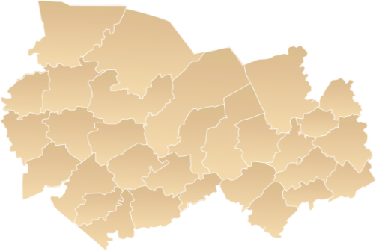
НОРМАТИВНАЯ ПРАВОВАЯ БАЗА НОВОСИБИРСКОЙ ОБЛАСТИ
Постановление Губернатора Новосибирской области от 30.04.2009 № 181
«Об организации мониторинга эффективности деятельности органов местного самоуправления городских округов и муниципальных районов Новосибирской области»
Постановление Губернатора Новосибирской области от 13.07.2015 № 131
«О создании экспертной комиссии»
Постановление Губернатора Новосибирской области от 24.12.2018 № 263
«О Порядке организации и проведения с применением информационно-телекоммуникационных сетей и информационных технологий оценки населением эффективности деятельности руководителей органов местного самоуправления муниципальных образований Новосибирской области, унитарных предприятий и учреждений, действующих на региональном и муниципальном уровнях, акционерных обществ, контрольный пакет акций которых находится в собственности Новосибирской области или муниципальной собственности, осуществляющих оказание услуг населению муниципальных образований Новосибирской области»

Slide 4
ПОРЯДОК ПРОВЕДЕНИЯ ИНТЕРНЕТ-ОПРОСА И ПОДВЕДЕНИЯ РЕЗУЛЬТАТОВ
1 этап. Проведение интернет-опроса (1 января - 31 декабря)
Муниципальные районы и городские округа Новосибирской области
реализация комплекса мер
по привлечению населения
информационное сопровождение опроса
2 этап. Подведение итогов проведенного интернет-опроса Минэкономразвития НСО
подведение итогов опроса
до 15 июля (1 полугодие), 20 января
размещение результатов опроса на сайте Правительства Новосибирской области до 1 февраля
3 этап. Проведение дополнительного социологического исследования альтернативным методом департаментом информационной политики Новосибирской области
до 1 апреля
размещение баннер-ссылки на сайте муниципальных образований
4 этап. Рассмотрение результатов интернет – опроса на заседании Экспертной комиссии
при Губернаторе Новосибирской области до 1 августа
анализ результатов, расчет пороговых значений до 15 марта

Slide 5


ЦЕЛЬ ИНТЕРНЕТ – ОПРОСА
определение уровня удовлетворенности населения деятельностью руководителей органов местного самоуправления, унитарных предприятий и учреждений, действующих на региональном и муниципальном уровнях, акционерных обществ, контрольный пакет акций которых находится в собственности субъектов Российской Федерации или в муниципальной собственности, осуществляющих оказание услуг населению муниципальных образований

Slide 6
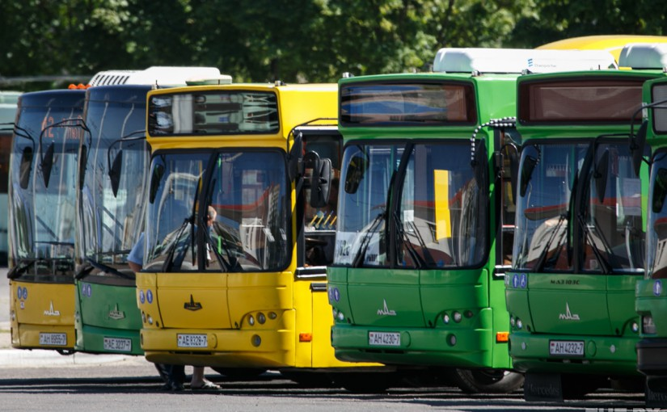
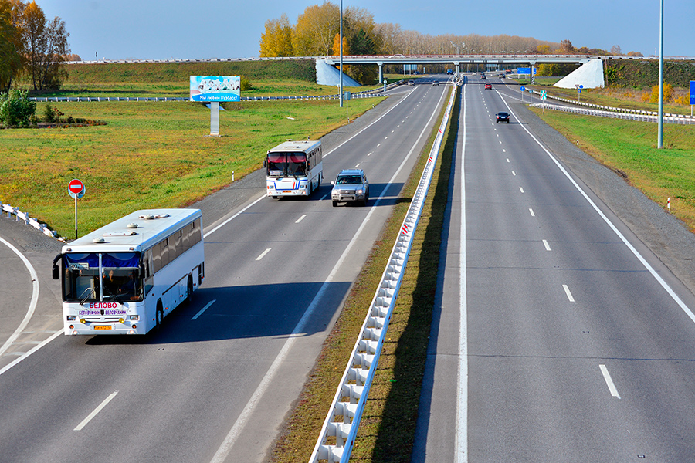
КРИТЕРИИ ИНТЕРНЕТ-ОПРОСА
Удовлетворенность населения организацией транспортного обслуживания
в муниципальном образовании
Удовлетворенность населения качеством
автомобильных дорог в муниципальном образовании
Удовлетворенность населения жилищно-коммунальными услугами: уровнем организации теплоснабжения (снабжения населения топливом),
водоснабжения (водоотведения),
электроснабжения, газоснабжения

Slide 7
КОЛИЧЕСТВО РЕСПОНДЕНТОВ, ПРИНЯВШИХ УЧАСТИЕ В ИНТЕРНЕТ-ОПРОСЕ
в 2020 году (+ - к 2019 году)
-195
+155
-117
-268
17729 чел. - 2019 год
25590 чел. - 2020 год
-138
-1
+1
-92
+37
+81
-80
-8
+8
+99
+52
+16
+118
-140
+264
+106
+66
+51
+105
+227
+303
+16
+303
-20
+49
+642
+786
+868
+774
+3766

Slide 8
КОЛИЧЕСТВО РЕСПОНДЕНТОВ, ПРИНЯВШИХ УЧАСТИЕ В ИНТЕРНЕТ-ОПРОСЕ
на 05.08.2021
14 189 чел.

Slide 9
АКТИВНОСТЬ РЕСПОНДЕНТОВ
Количество респондентов > 500 чел.
Количество респондентов < 300 чел.

Slide 10
ДИНАМИКА УДОВЛЕТВОРЕННОСТИ НАСЕЛЕНИЯ ДЕЯТЕЛЬНОСТЬЮ ГЛАВ
Муниципальный район/городской округ | Количество респондентов за 2020 год | Процент от общего количества жителей | 2019 (%) | 2020 (%) | Динамика
Венгеровский район | 312 | 1,70 | 63,56 | 93,27 | 29,71
Чановский район | 304 | 1,33 | 68,71 | 89,8 | 21,09
Чулымский район | 304 | 1,44 | 66,27 | 76,97 | 10,7
Новосибирский район | 982 | 0,68 | 64,2 | 72,81 | 8,61
Тогучинский район | 851 | 1,54 | 62,57 | 67,92 | 5,35
Ордынский район | 438 | 1,21 | 57,35 | 62,56 | 5,21
р.п. Кольцово | 593 | 3,39 | 92,44 | 97,64 | 5,2
Куйбышевский район | 403 | 0,72 | 88,86 | 93,8 | 4,94
Убинский район | 386 | 2,74 | 91,8 | 96,11 | 4,31
Краснозёрский район | 1040 | 3,57 | 71,11 | 73,46 | 2,35
Черепановский район | 1895 | 4,09 | 58,79 | 60,42 | 1,63
Доволенский район | 321 | 2,04 | 81,37 | 82,24 | 0,87
Сузунский район | 354 | 1,12 | 96,86 | 96,05 | -0,81
Татарский район | 788 | 2,09 | 74,85 | 73,48 | -1,37
Болотнинский район | 349 | 1,31 | 79,02 | 77,36 | -1,66
Северный район | 387 | 4,21 | 85,44 | 83,72 | -1,72
Чистоозёрный район | 427 | 2,53 | 66,4 | 63,7 | -2,7
Колыванский район | 494 | 2,09 | 68,93 | 65,99 | -2,94
Муниципальный район/городской округ | Количество респондентов за 2020 год | Процент от общего количества жителей | 2019 (%) | 2020 (%) | Динамика
Баганский район | 494 | 3,32 | 71,74 | 68,42 | -3,32
Город Бердск | 1507 | 1,44 | 63,38 | 59,99 | -3,39
Карасукский район | 367 | 0,86 | 89,39 | 84,74 | -4,65
Барабинский район | 776 | 1,91 | 65,13 | 60,44 | -4,69
Кыштовский район | 390 | 3,91 | 63,32 | 58,46 | -4,86
Город Искитим | 581 | 1,04 | 68,16 | 62,99 | -5,17
Искитимский район | 447 | 0,75 | 86,93 | 80,76 | -6,17
Город Новосибирск | 5731 | 0,35 | 60,2 | 53,83 | -6,37
Кочковский район | 413 | 3,05 | 74,2 | 67,55 | -6,65
Здвинский район | 204 | 1,48 | 83,62 | 76,96 | -6,66
Маслянинский район | 599 | 2,55 | 88,87 | 79,97 | -8,9
Усть-Таркский район | 237 | 2,14 | 79,27 | 69,62 | -9,65
Купинский район | 506 | 1,84 | 71 | 60,67 | -10,33
Мошковский район | 686 | 1,65 | 69,45 | 58,45 | -11
Каргатский район | 610 | 3,94 | 73,37 | 58,85 | -14,52
Город Обь | 204 | 0,68 | 52,63 | 37,75 | -14,88
Коченёвский район | 1210 | 2,63 | 79,25 | 60,41 | -18,84

Slide 11
УДОВЛЕТВОРЕННОСТЬ НАСЕЛЕНИЯ ДЕЯТЕЛЬНОСТЬЮ ГЛАВЫ
Муниципальные образования - лидеры
Рабочий посёлок Кольцово | 97,64%
Убинский район | 96,11%
Сузунский район | 96,05%
Куйбышевский район | 93,80%
Венгеровский район | 93,27%
Муниципальные образования - аутсайдеры
Город Бердск | 59,99%
Каргатский район | 58,85%
Кыштовский район | 58,46%
Мошковский район | 58,45%
Город Новосибирск | 53,83%
Город Обь | 37,75%

Slide 12
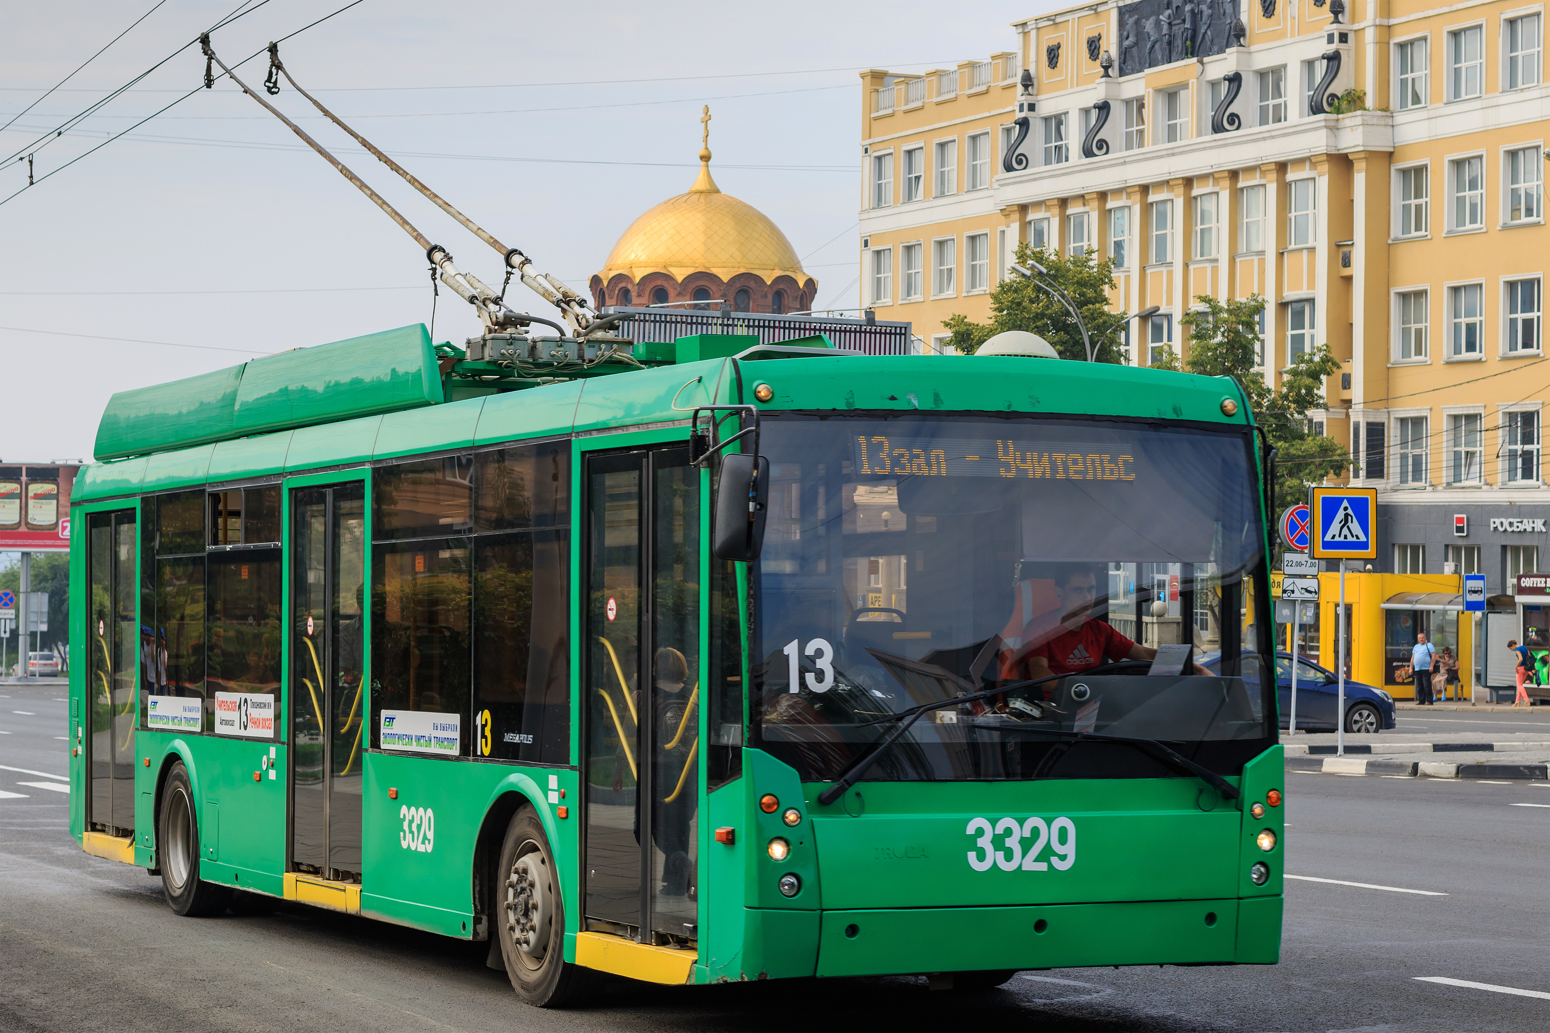
УДОВЛЕТВОРЕННОСТЬ НАСЕЛЕНИЯ ОРГАНИЗАЦИЕЙ
ТРАНСПОРТНОГО ОБСЛУЖИВАНИЯ, %
Среднее значение по области 2020 - 75,7%
Среднее значение по области 2019 - 76,7%

Slide 13

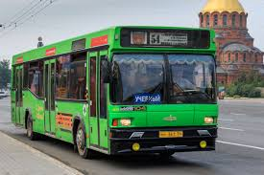
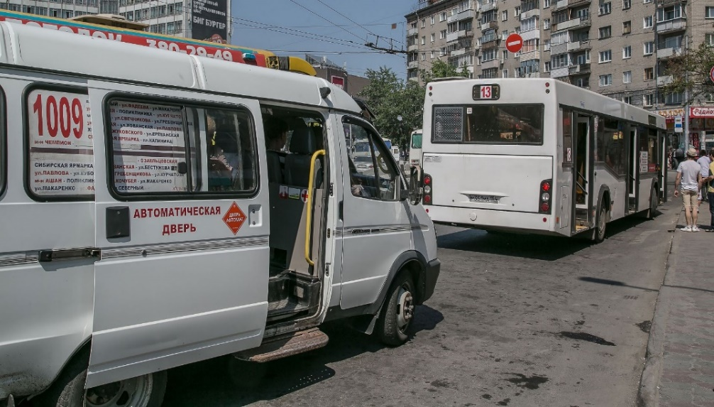
ПРИЧИНЫ НЕУДОВЛЕТВОРЕННОСТИ НАСЕЛЕНИЯ ОРГАНИЗАЦИЕЙ
ТРАНСПОРТНОГО ОБСЛУЖИВАНИЯ
Отсутствие рейсов в нужное время (например, утром или вечером, в выходные дни) – 24,96%
Неудобный график движения транспорта (длительные интервалы между рейсами) – 22,79%
Техническое состояние транспортных средств – 16,58%
Высокая стоимость проезда – 6,54%
Не организованы остановки общественного транспорта – 5,29%
Качество обслуживания персоналом перевозчика – 4,56%
Отсутствие транспортного сообщения с некоторыми точками муниципального образования – 3,89%

Slide 14
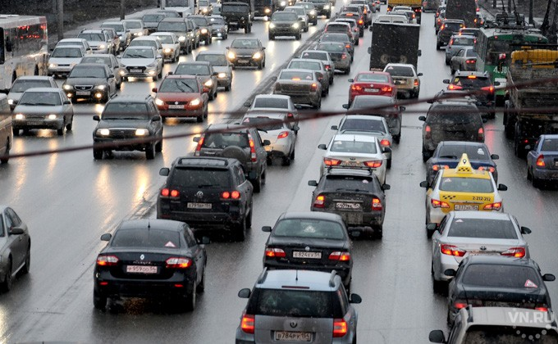
УДОВЛЕТВОРЕННОСТЬ НАСЕЛЕНИЯ
КАЧЕСТВОМ АВТОМОБИЛЬНЫХ ДОРОГ, %
Среднее значение по области 2020 – 46,14%
Среднее значение по области 2019 – 50,46%

Slide 15
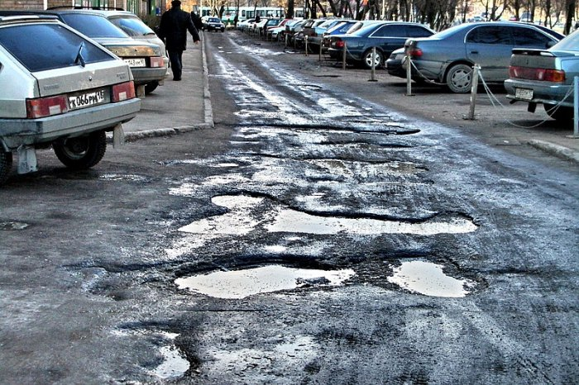
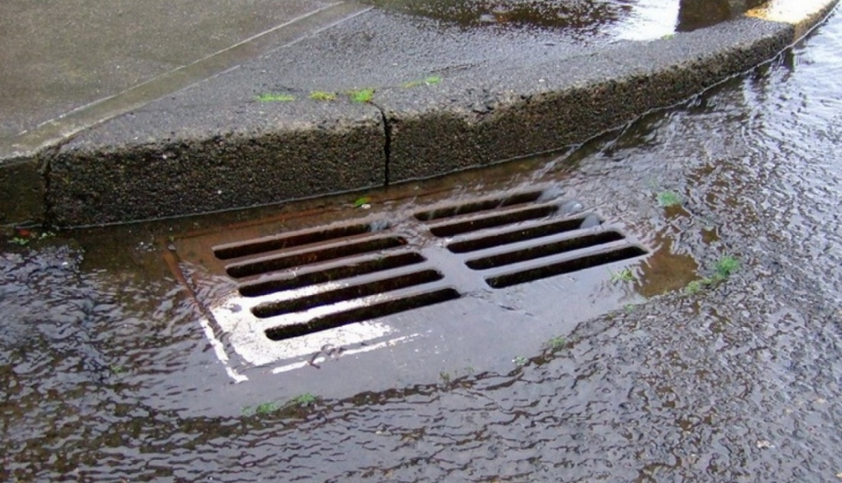
ПРИЧИНЫ НЕУДОВЛЕТВОРЕННОСТИ НАСЕЛЕНИЯ
КАЧЕСТВОМ АВТОМОБИЛЬНЫХ ДОРОГ
Плохое состояние дорожного полотна (выбоины, просадки, другие повреждения) – 42,51%
Отсутствие или малая протяженность дорог с асфальтовым покрытием - 23,04%
Отсутствие или несвоевременная уборка дорог от снега в зимний период, от грязи и мусора в летний период – 16,78%
Отсутствие (или плохая работа) ливневой канализации, водостоков – 11,11%
Отсутствие или повреждение разметки на дорогах – 3,56%
Отсутствие или повреждение дорожных знаков, указателей, светофоров, пешеходных переходов – 1,71%

Slide 16

УДОВЛЕТВОРЕННОСТЬ НАСЕЛЕНИЯ В СФЕРЕ
ЖИЛИЩНО-КОММУНАЛЬНОГО ХОЗЯЙСТВА, %
Среднее значение по области 2020 – 75,3%
Среднее значение по области 2019 – 75,9%

Slide 17
УДОВЛЕТВОРЕННОСТЬ НАСЕЛЕНИЯ В СФЕРЕ ЖИЛИЩНО-КОММУНАЛЬНОГО ХОЗЯЙСТВА,
В РАЗРЕЗЕ ОТРАСЛЕЙ
Муниципальный район/городской округ | Удовлетворенность
 | организацией теплоснабжения,% | организацией водоснабжения (водоотведения),% | организацией электроснабжения,% | организацией газоснабжения,%
Город Новосибирск | 84,38 | 87,77 | 91,03 | 40,22
Город Бердск | 80,49 | 79,83 | 89,91 | 40,21
Город Искитим | 83,3 | 84,51 | 93,12 | 61,79
Рабочий посёлок Кольцово | 98,15 | 96,96 | 98,82 | 86,68
Город Обь | 71,57 | 72,06 | 77,45 | 62,25
Баганский район | 74,49 | 71,66 | 80,77 | 42,71
Барабинский район | 77,06 | 70,36 | 85,18 | 61,21
Болотнинский район | 83,67 | 76,5 | 88,54 | 76,79
Венгеровский район | 91,35 | 88,46 | 91,67 | 79,17
Доволенский район | 77,88 | 72,27 | 72,27 | 65,73
Здвинский район | 82,35 | 85,29 | 91,18 | 62,25
Искитимский район | 82,33 | 79,64 | 95,97 | 59,73
Карасукский район | 85,56 | 87,19 | 92,92 | 62,4
Каргатский район | 79,51 | 76,07 | 89,51 | 64,75
Колыванский район | 77,53 | 59,92 | 74,9 | 61,94
Коченёвский район | 74,13 | 55,12 | 79,26 | 52,98
Кочковский район | 75,79 | 59,32 | 86,2 | 34,62
Краснозёрский район | 80,19 | 61,15 | 85,19 | 61,06
Куйбышевский район | 92,31 | 83,37 | 93,05 | 80,65
Купинский район | 70,95 | 78,26 | 78,26 | 47,63
Кыштовский район | 73,08 | 54,36 | 70,77 | 45,38
Маслянинский район | 78,3 | 80,63 | 93,66 | 60,1
Мошковский район | 68,37 | 53,35 | 77,41 | 39,21
Новосибирский район | 85,85 | 73,83 | 84,01 | 64,36
Ордынский район | 67,35 | 54,11 | 90,18 | 47,26
Северный район | 72,61 | 80,88 | 89,15 | 50,39
Сузунский район | 98,31 | 96,33 | 98,31 | 92,94
Татарский район | 78,3 | 67,13 | 90,48 | 75,13
Тогучинский район | 77,56 | 74,74 | 87,78 | 38,19
Убинский район | 89,12 | 95,6 | 91,97 | 78,76
Усть-Таркский район | 79,32 | 66,24 | 84,81 | 35,86
Чановский район | 90,46 | 89,14 | 93,75 | 83,88
Черепановский район | 70,92 | 57,99 | 88,44 | 65,54
Чистоозёрный район | 73,54 | 76,81 | 85,95 | 60,66
Чулымский район | 71,05 | 57,24 | 80,59 | 64,14
> 80%
< 40%

Slide 18

ПРИЧИНЫ НЕУДОВЛЕТВОРЕННОСТИ НАСЕЛЕНИЯ
В СФЕРЕ ЖИЛИЩНО-КОММУНАЛЬНОГО ХОЗЯЙСТВА
ТЕПЛОСНАБЖЕНИЕ
ВОДОСНАБЖЕНИЕ
ЭЛЕКТРОСНАБЖЕНИЕ
ГАЗОСНАБЖЕНИЕ
Сезонный график включения и отключения теплоснабжения не соответствует погодным условиям – 19,3%
Услуги теплоснабжения не соответствуют нормативам (не поддерживается необходимая температура в помещении) – 18,9%
Плохое состояние теплосетей – 17,0%
Высокая стоимость услуг теплоснабжения – 17,0%
Не налажена система централизованного теплоснабжения – 14,6%
Не установлены общедомовые приборы потребления тепла – 3,3%
Услуги водоснабжения не соответствуют нормативам (недостаточная температура нагрева воды, у воды есть посторонние запахи, цвет и др.) – 34,9%
Нестабильная система водоснабжения (перебои в водоснабжении) – 32,08%
Высокая стоимость услуг водоснабжения (водоотведения) – 12,25%
Не налажена система централизованного водоснабжения – 11,19%
Не установлены общедомовые приборы учета потребления воды – 2,84%
Нестабильная система электроснабжения (перебои в электроснабжении) - 45,4%
Услуги электроснабжения не соответствуют установленным нормативам (низкое напряжение или скачки напряжения в сети) – 30,66%
Высокая стоимость услуг электроснабжения – 16,78%
Не установлены общедомовые приборы потребления электроэнергии – 1,15%
Высокая стоимость услуг газоснабжения – 22,65%
Низкий уровень работы организации, осуществляющей газоснабжение – 19,4%
Не установлены общедомовые приборы учета потребления газа – 5,17%

Slide 19
РАСПРЕДЕЛЕНИЕ ПО ГРУППАМ ЭФФЕКТИВНОСТИ
Постановление Губернатора Новосибирской области от 13.07.2015 № 131
ДЕЯТЕЛЬНОСТЬ ГЛАВЫ
Эффективная деятельность
8 МО
р.п. Кольцово, Венгеровский Карасукский, Куйбышевский, Северный, Сузунский, Убинский, Чановский районы
Стремящаяся к эффективной
12 МО
Баганский, Болотнинский, Доволенский, Здвинский, Искитимский, Краснозёрский, Маслянинский, Новосибирский, Татарский, Тогучинский, Усть-Таркский, Чулымский районы
Неэффективная деятельность
1 МО
г. Обь
Тяготеющая к неэффективной
14 МО
г. Новосибирск, г. Бердск, г. Искитим, Барабинский, Каргатский, Колыванский, Коченёвский, Кочковский, Купинский, Кыштовский, Мошковский, Ордынский, Черепановский, Чистоозёрный районы

Slide 20


ОСНОВНЫЕ ЗАДАЧИ
Органам местного самоуправления обеспечить
информирование населения о проведении опроса в местных печатных изданиях, социальных сетях, на местных радиостанциях и местном телевидении;
организовать обмен опытом по привлечению населения к интернет-опросу;
Изучение лучших практик регионов Российской Федерации
ОЦЕНКА НАСЕЛЕНИЕМ ЭФФЕКТИВНОСТИ ДЕЯТЕЛЬНОСТИ
ОМСУ И РУКОВОДИТЕЛЕЙ УНИТАРНЫХ ПРЕДПРИЯТИЙ НСО
Министерству экономического развития Новосибирской области организовать
ежемесячное проведение мониторинга количества респондентов, прошедших опрос

Slide 21
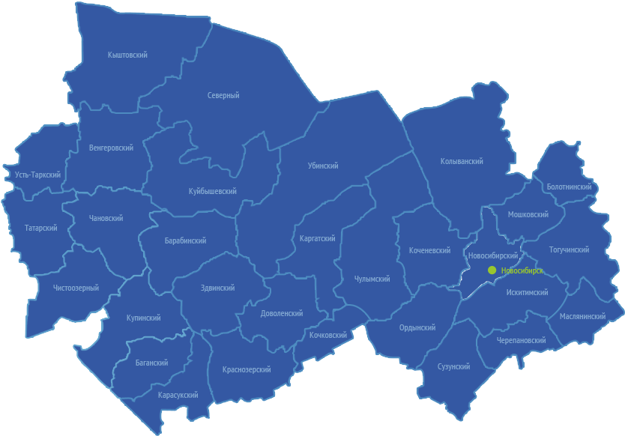
СПАСИБО ЗА ВНИМАНИЕ!
Шовтак Виталий Борисович
Исполняющий обязанности министра
экономического развития Новосибирской области

